Slide 1
Deep Learning ChatBot
Sae-Chan Oh

Slide 2
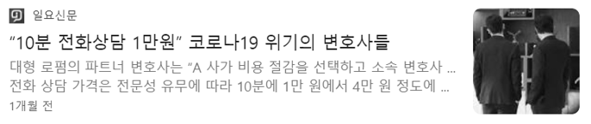
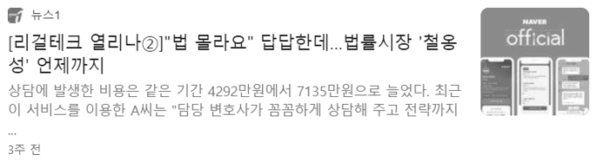
Intro

Slide 3
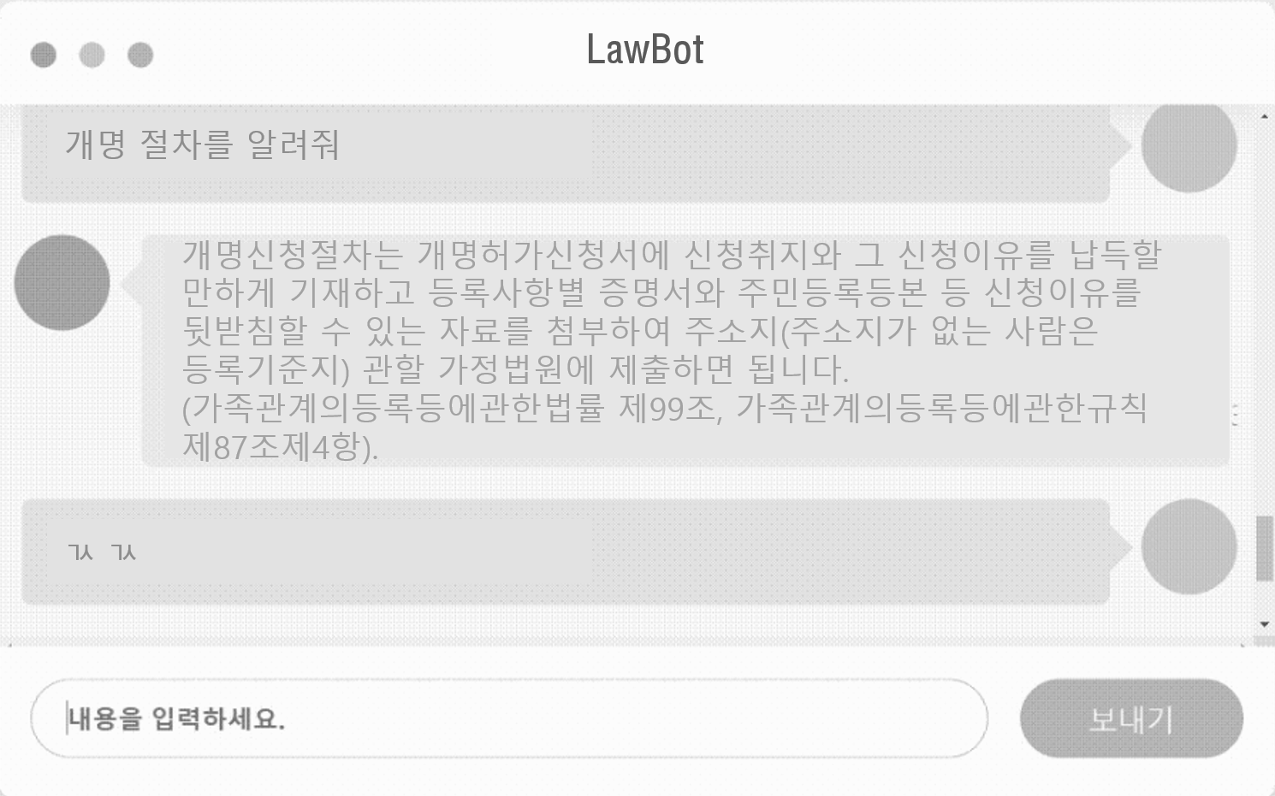
Anyone
Demo
Anywhere
Anywhen

Slide 4
Data Crawling
Abstract
Build
Kakao talk
chatbot
Model Training

Slide 5
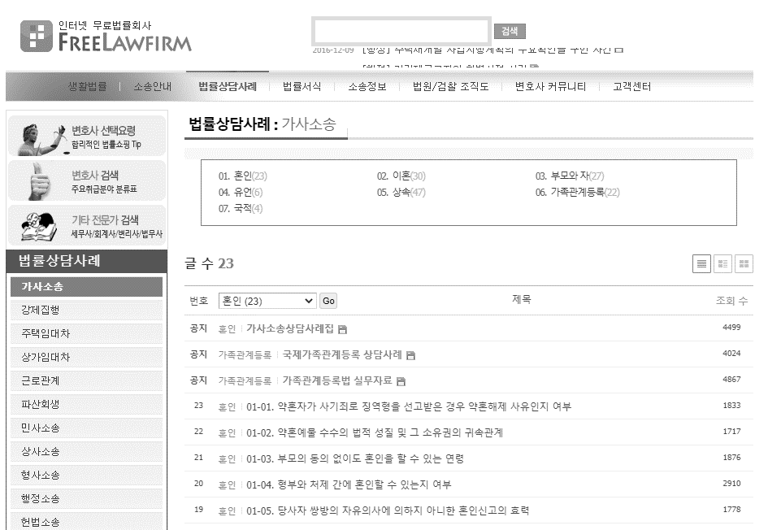
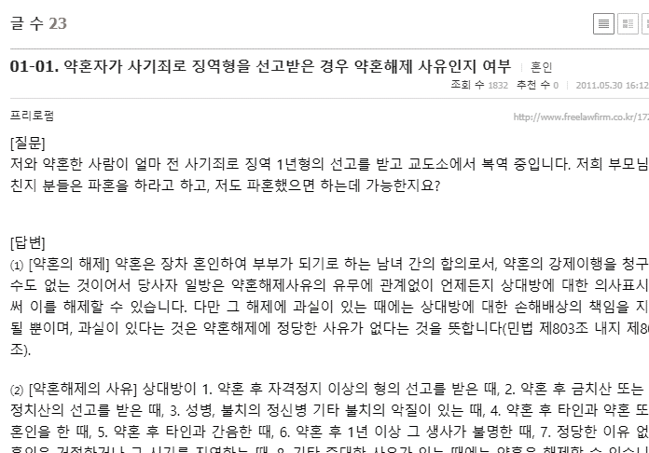
Crawling Target

Slide 6
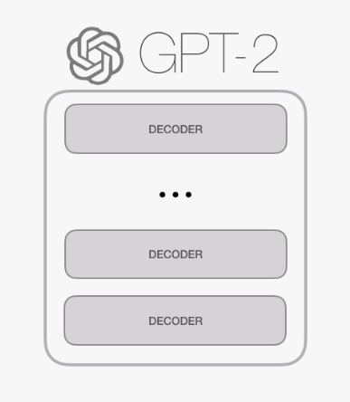
GPT2는 OpenAI가 만든 딥러닝 언어모델 처음 몇 문장을 작성하면, 그 이후에 연결되는 문장을 생성 학습한 데이터에 없는 문장도 문맥이 이어질 정도로 일반화 가능
Model Info

Slide 7



시계줄 바꿔야지
Model Info
소소한 변화도 삶의 원동력이에요

Slide 8
Is it working well?
Flow Chart
Train Model
Start
Does model learn enough?
No
Hyper parameter tuning
Data Crawling
Yes
Build Kakao Chatbot
Make API server
Use another tool
No
Yes
Is model to big to run in builder?
No
Use cloud server or local server
Text Paraphrasing
Yes
Is data insufficient?
No
End

Slide 9
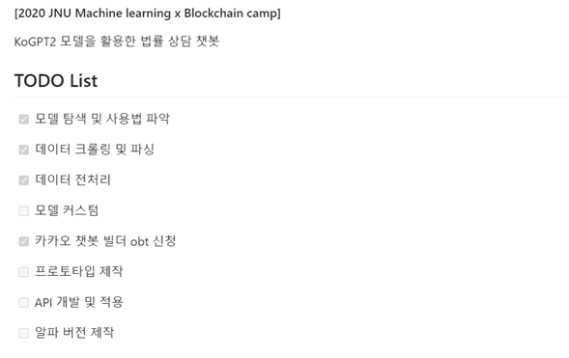
Progress

